Slide 1
Сопровождение замещающих родителей в рамках работы родительского клуба приемных родителей Мир добра
Филиал №3 ГОБУ НОЦППМС
социальный педагог Алексеева Е.Н.

Slide 2
Актуальность. По итогам опроса замещающих родителей, воспитывающих детей подросткового возраста, выяснилось, что многие родители и их дети испытывают трудности в общении друг с другом. Программа клуба составлена по запросу замещающих родителей детей подросткового возраста, на основе дополнительной образовательной программы «Основы детской психологии и педагогики для родителей (законных представителей)» авторы Моралова Е.А, КрайневаЕ.И.

Slide 3
Адресат: Программа клуба предназначена для замещающих родителей, воспитывающих детей подросткового возраста

Slide 4
Разработанная программа помогает замещающим родителям получить полноценную помощь и поддержку: - узнать про типичные родительские ошибки, ожидания и разочарования; - научиться интерпретировать поведение детей в процессе адаптации ребенка в семье; - узнать о проблемах контактов с биологическими родителями; - встретиться с приемными родителями, имеющими опыт воспитания детей разного возраста.

Slide 5
Цель клуба: предоставление участникам психологической, педагогической и информационной поддержки ребенка в семье, и профилактика отказа от ребенка.

Slide 6
Задачи клуба: - формирование компетентности приёмных родителей в вопросах психологической и педагогической культуры; - определение воспитательного и педагогического уровня замещающих семей, выявление их проблем; - стимулирование профессионального диалога, обмена опытом и развитие рефлексии приёмных родителей.

Slide 7
Основные направления: Образовательное, которое заключается в предотвращении возможных проблем взаимодействия приёмного родителя с ребёнком, и направлено на формирование педагогической компетентности путём просвещения и обучения.

Slide 8
Основные направления: Психологическое, включающее в себя социально–психологическую поддержку, направленную на создание благоприятного микроклимата в приёмных семьях, коррекцию межличностных отношений, профилактику возможных затруднений.

Slide 9
Основные направления: Информационное, благодаря которому приёмные родители получают информацию по правовым и иным вопросам, касающимся осуществления процесса воспитания и содержания ребёнка в приёмной семье.

Slide 10
Форма проведения: групповые занятия-практикумы 1 раз в месяц, продолжительностью 2 часа, с 10-минутным перерывом

Slide 11
Структура занятия: Первая часть (1 час) - образовательная, которая включает предоставление информации на определенные темы, связанные с воспитанием приемного ребенка, а также обучение родительским навыкам. Вторая часть (1час) проводится в форме группы взаимопомощи, в ходе которой участники делятся своим личным опытом, обсуждают интересующие их вопросы.

Slide 12
Темы занятий: 1. Знакомство. 2. Ребенок приходит в семью. 3. Первые месяцы жизни ребенка в приемной семье. 4. «Трудное» поведение детей и подростков. 5. Управление «трудным» поведением детей и подростков. 6. Дисциплина и наказание. 7. Половое воспитание подростка. 8. Финансовая грамотность. 9. Круглый стол: обобщение всего материала и подведение итогов.

Slide 13
Анкета №1 Ф.И.О. участника ________________________________ Возраст __________________________________________ Образование _____________________________________ Уважаемые родители! 1. Какие чувства вы испытываете, начиная наши занятия? 2. Проанализируйте, ваши отношения внутри семьи? (спокойные, доверительные, уравновешенные, конфликтные или др.) 3. Какие проблемы вы видите в своей семье? 4. Какие проблемы вы видите у своего ребенка? 5. Какую помощь вы хотели бы получить?

Slide 14
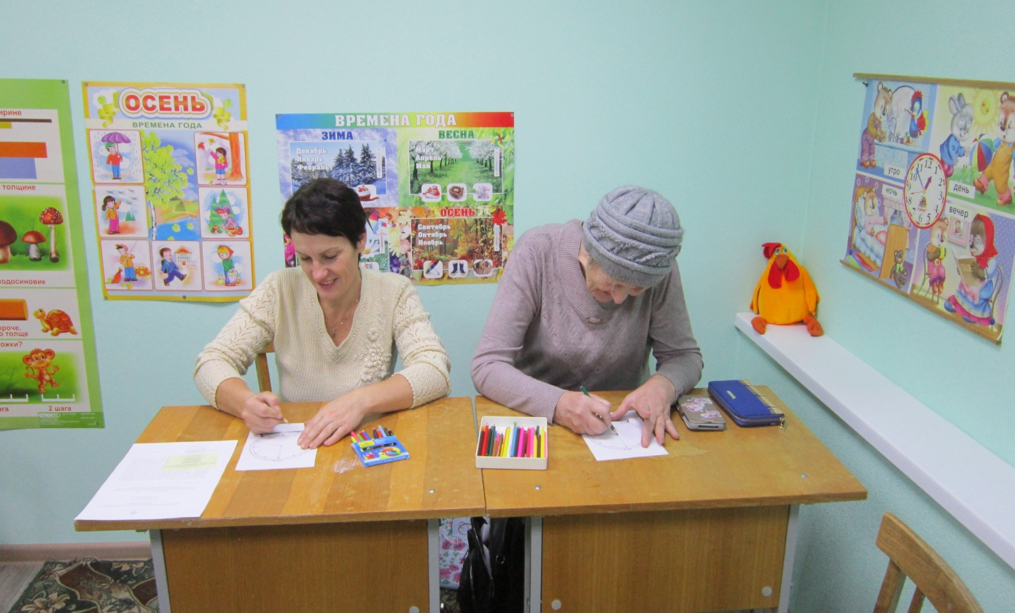
Тесты для родителей - «Подземелье» - «Колесо Жизни» - «Ваши жизненные ценности» - Фундамент вашей личности» - «Ущелье» - «Часы» - «Путешествие» - «Морские сокровища» - «Четыре лица» - «Какая психологическая травма мешает вам жить?» Королева З «Говорящий» рисунок: 100 графических тестов. Екатеринбург: У-Фактория, 2005. — 304 с. (Серия «Практика самопознания».)

Slide 15
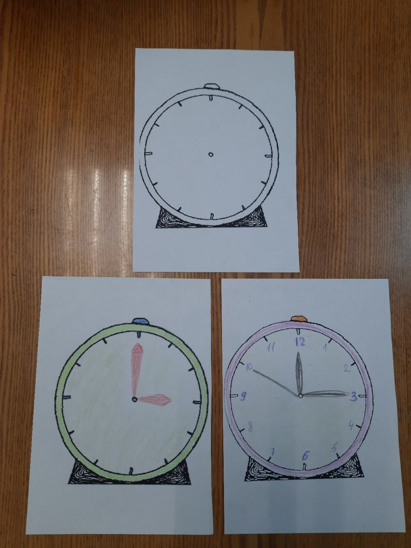

Slide 16
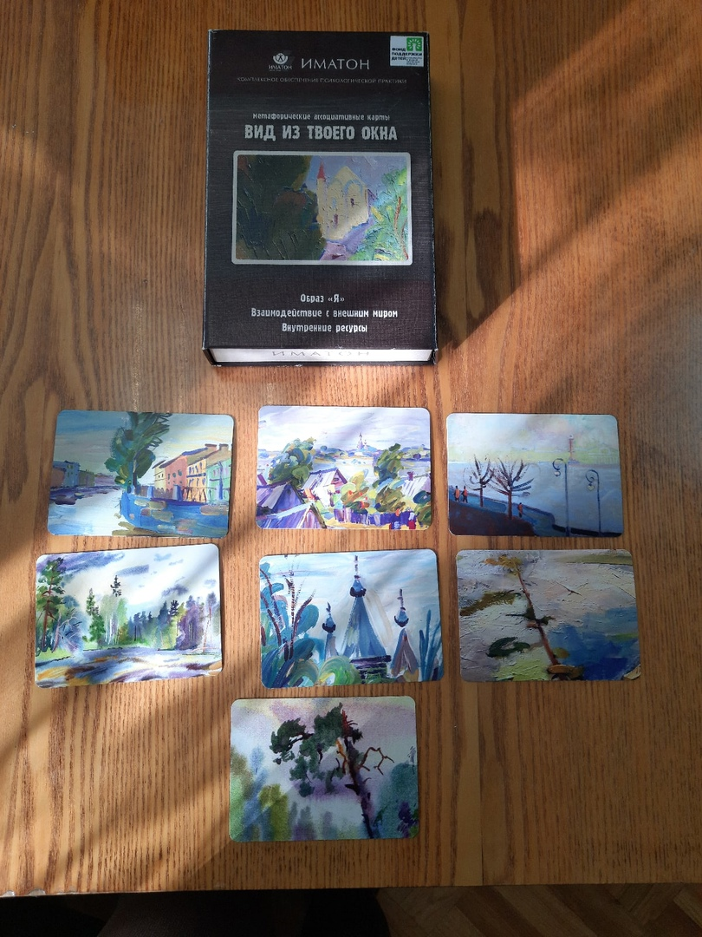

Slide 17
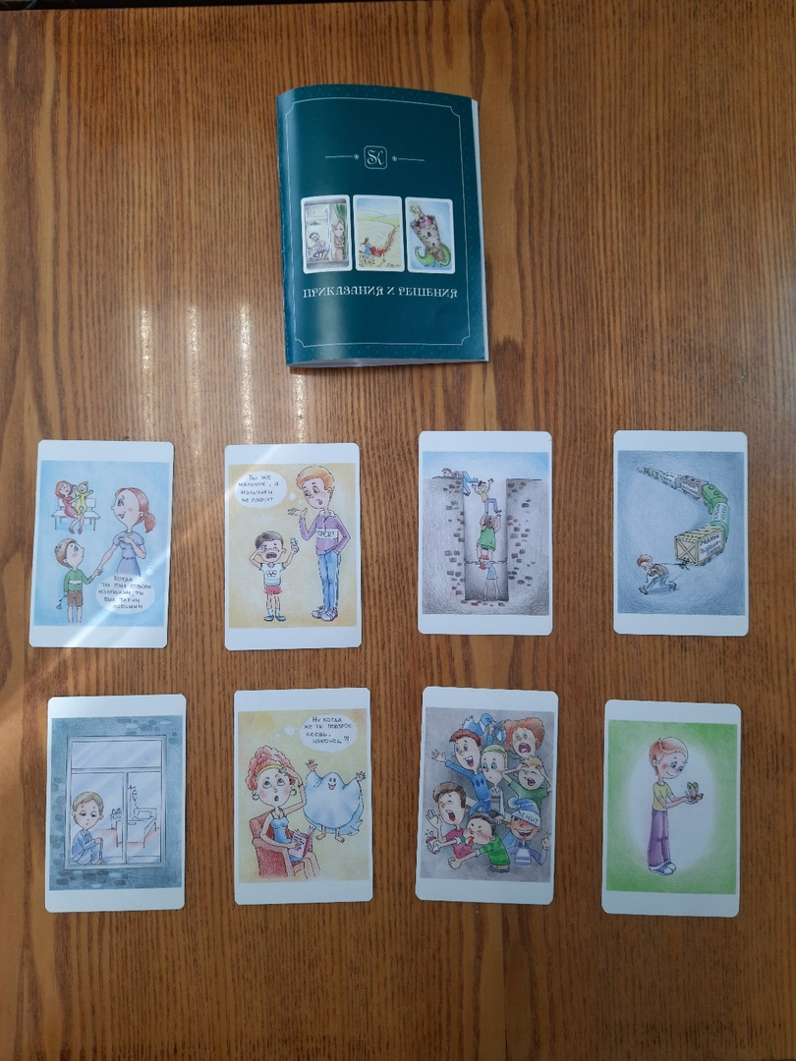

Slide 18
Анкета №2 Оценка работы клуба Ф.И.О. участника _________________________________ Уважаемые родители! 1. Какой опыт вы приобрели, посещая занятия клуба? 2. Проанализируйте, как изменились ваши отношения внутри семьи? 3. Каким вы видите будущее своей семьи? 4. Каким вы видите будущее своего ребенка? 5. Какие чувства вы испытываете, завершая наши занятия? 6. Ваши пожелания.

Slide 19
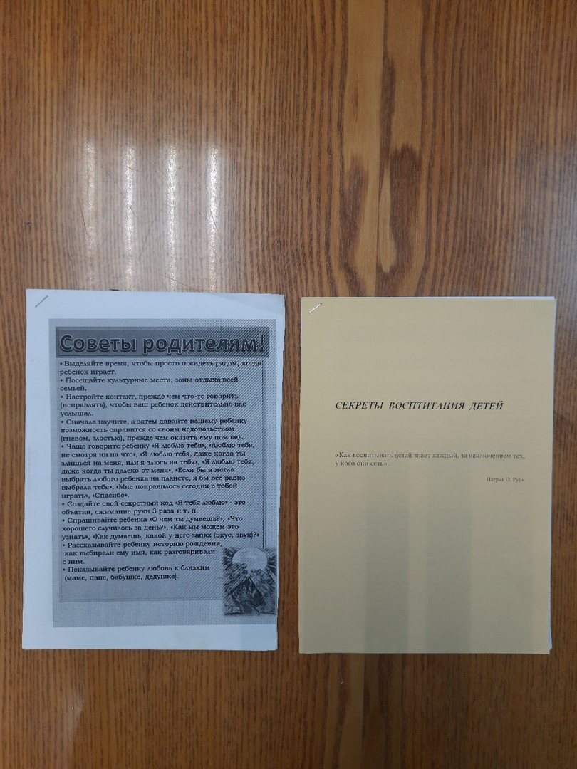

Slide 20
https://vk.com/club182407881

